Slide 1

—— 厦门大学 ASC实验室 ——
保研推免自我介绍
面试人：黄铭
本科学校：西南民族大学
本科专业：软件工程

Slide 2

目 录
— CONTENTS —
01
02
03
04
个人情况
科研经历
竞赛经历
未来规划和兴趣

Slide 3
01
—— ——
个人情况

Slide 4
1.1 教育背景
个人介绍
姓名：黄铭
出生年月：2002.9.19
个人情况
籍贯：四川省自贡市
政治面貌：群众
联系电话：17828460493
邮箱：huangming_2003@163.com
教育背景
科研经历
本科学校：西南民族大学
本科院系：计算机与人工智能学院
竞赛经历
本科专业：软件工程
成绩排名
GPA：3.71/4
成绩排名：3/109
未来规划和兴趣
外语水平
英语：CET4（441）

Slide 5
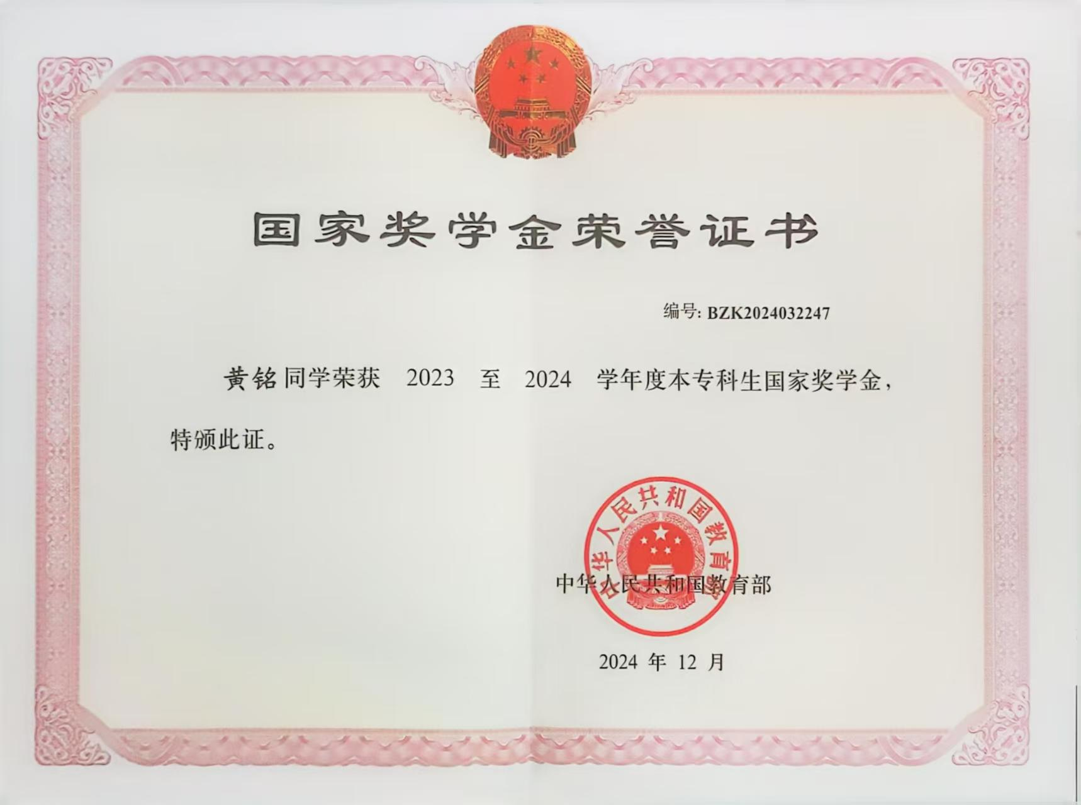
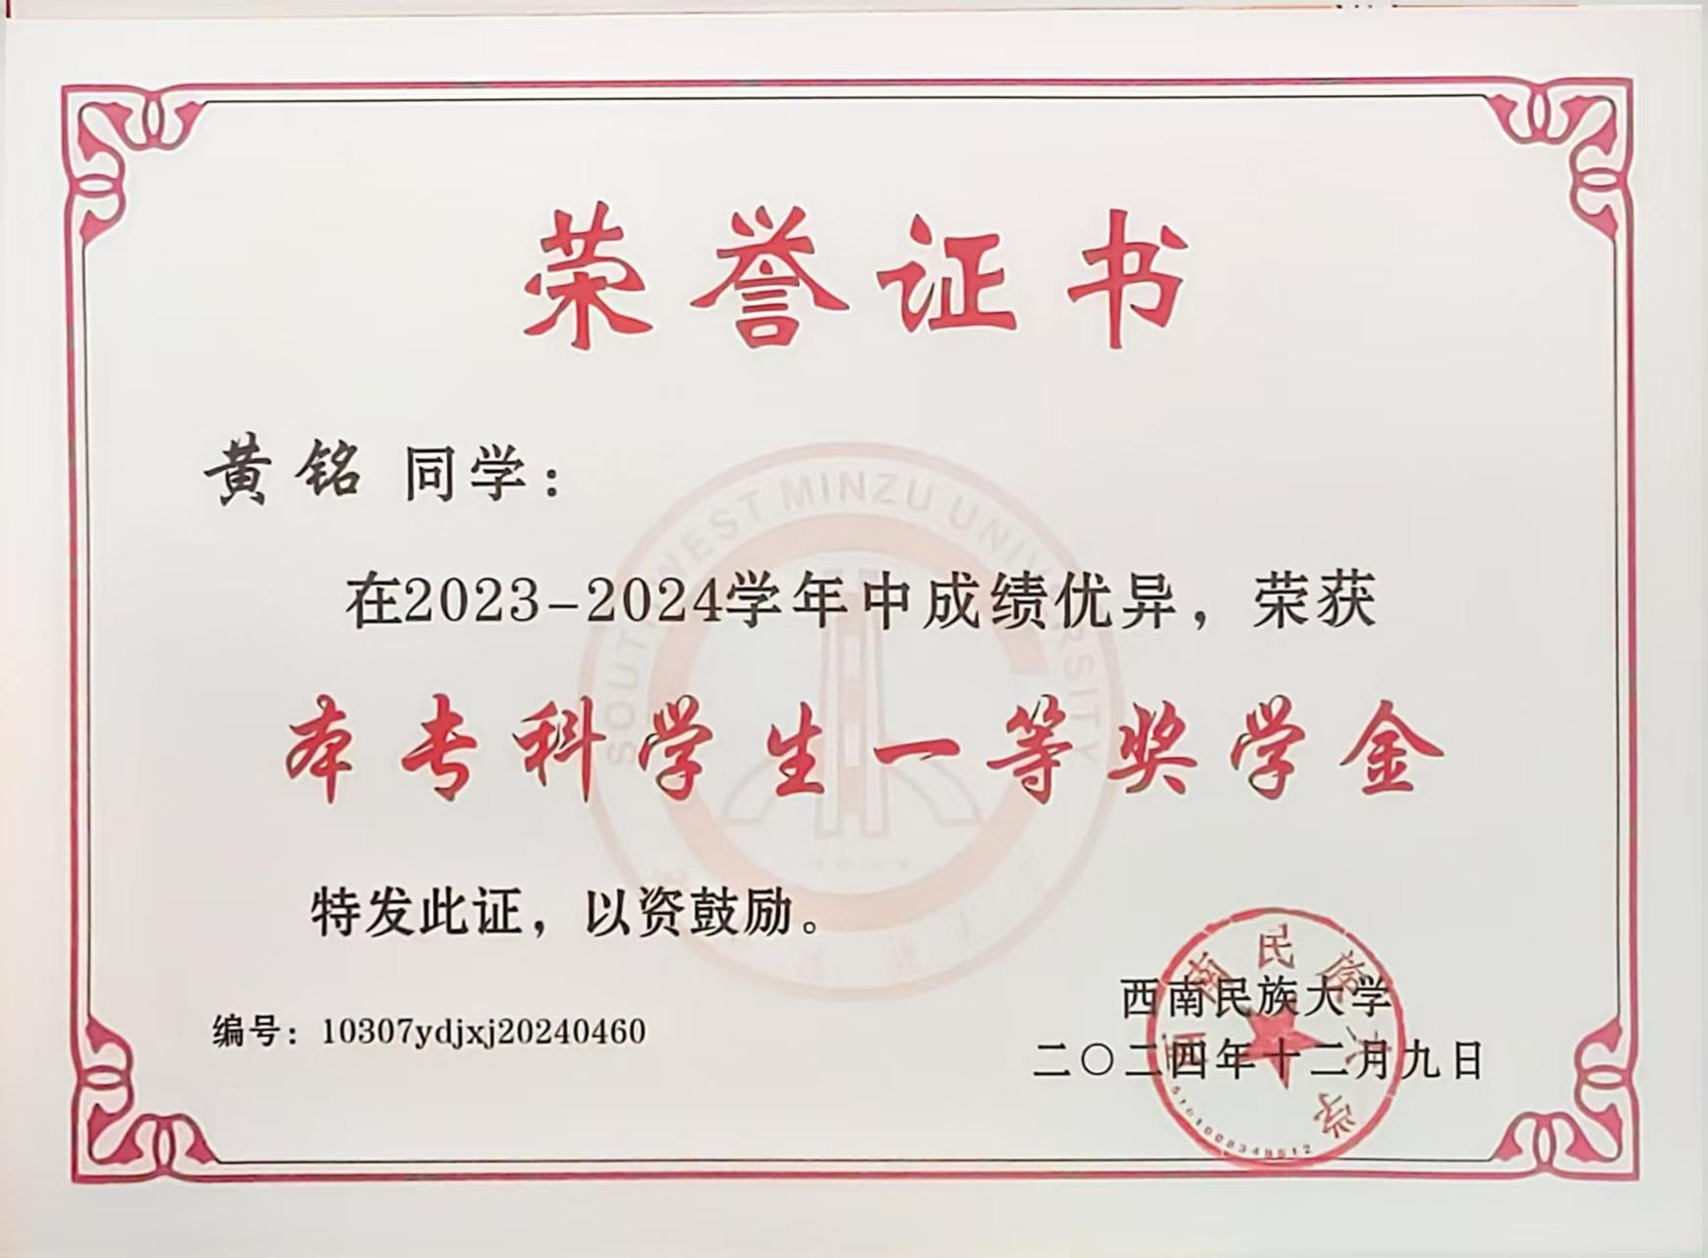

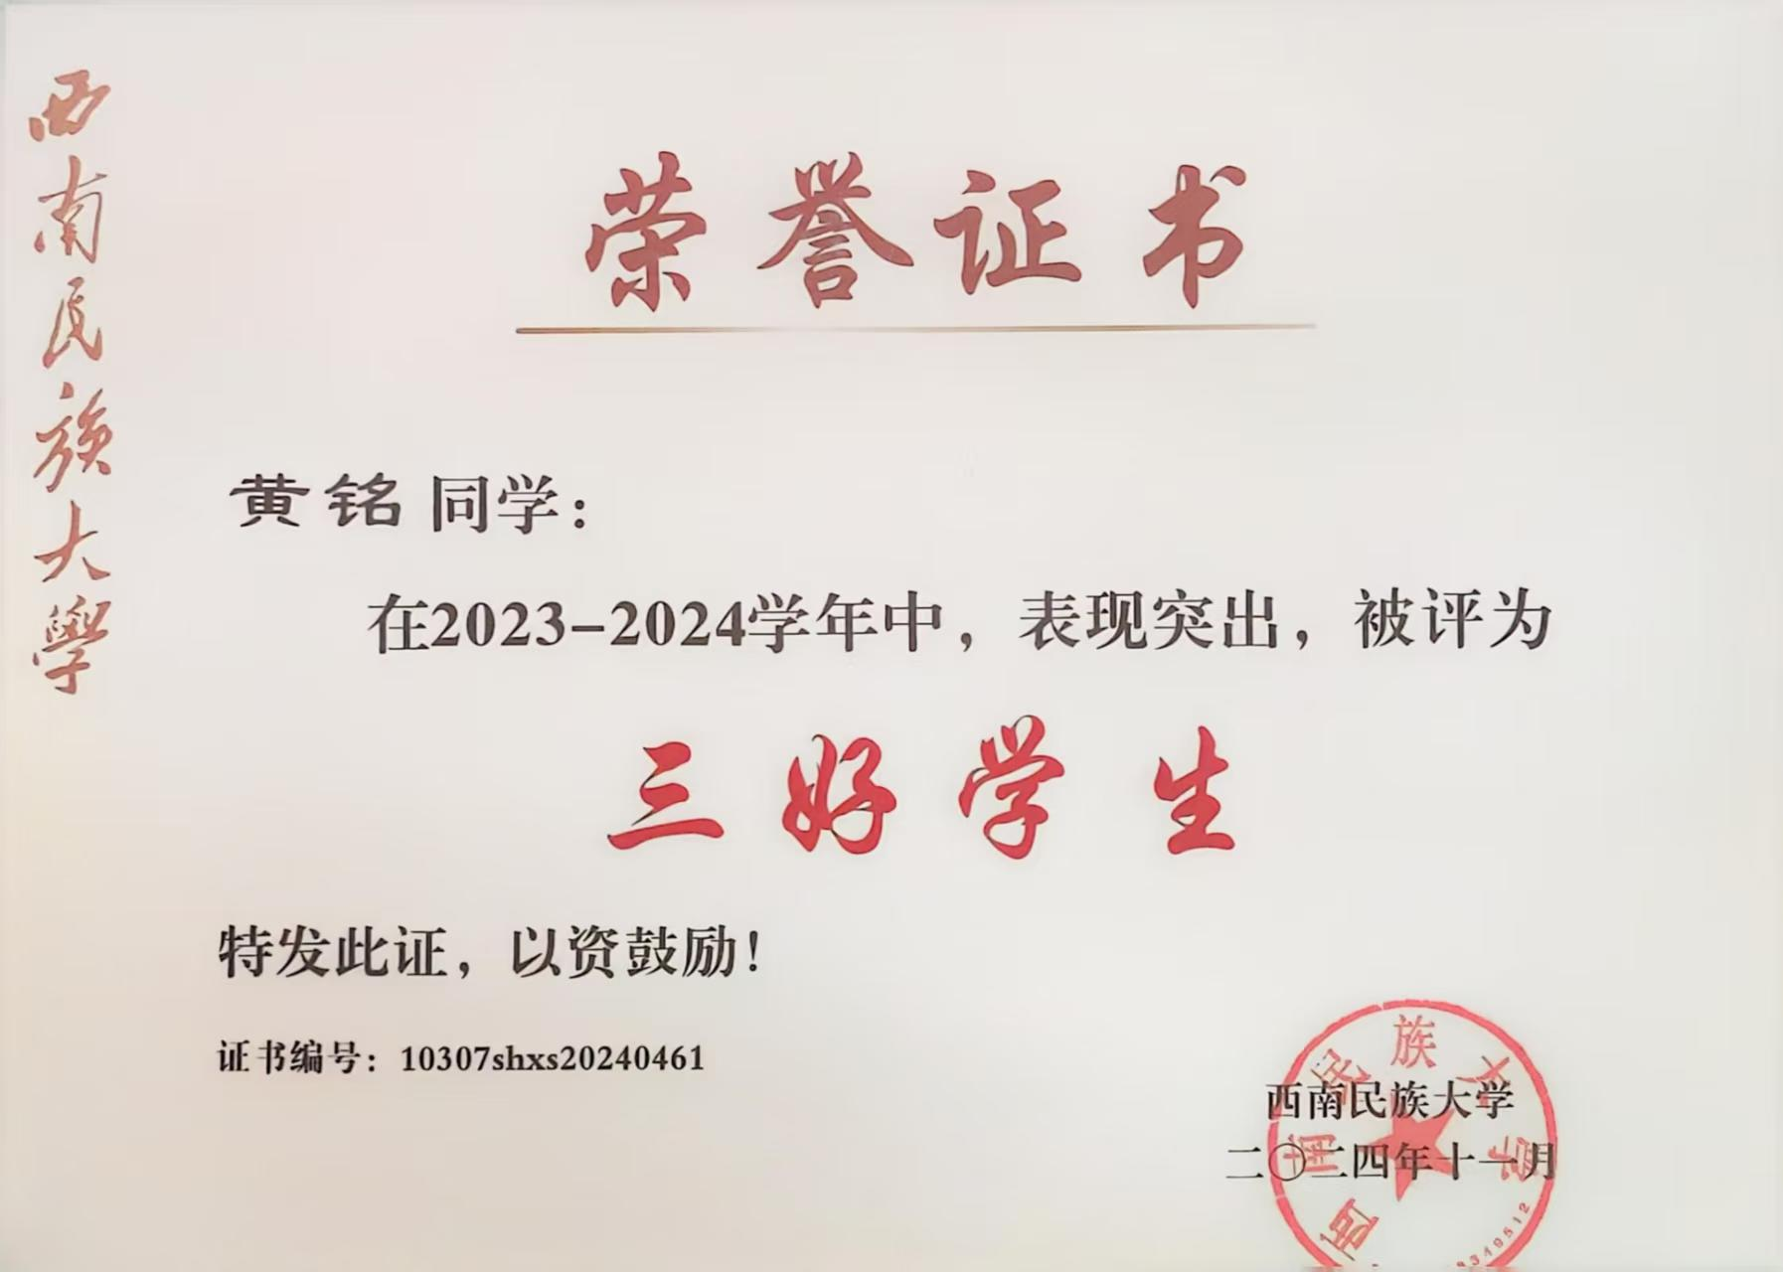
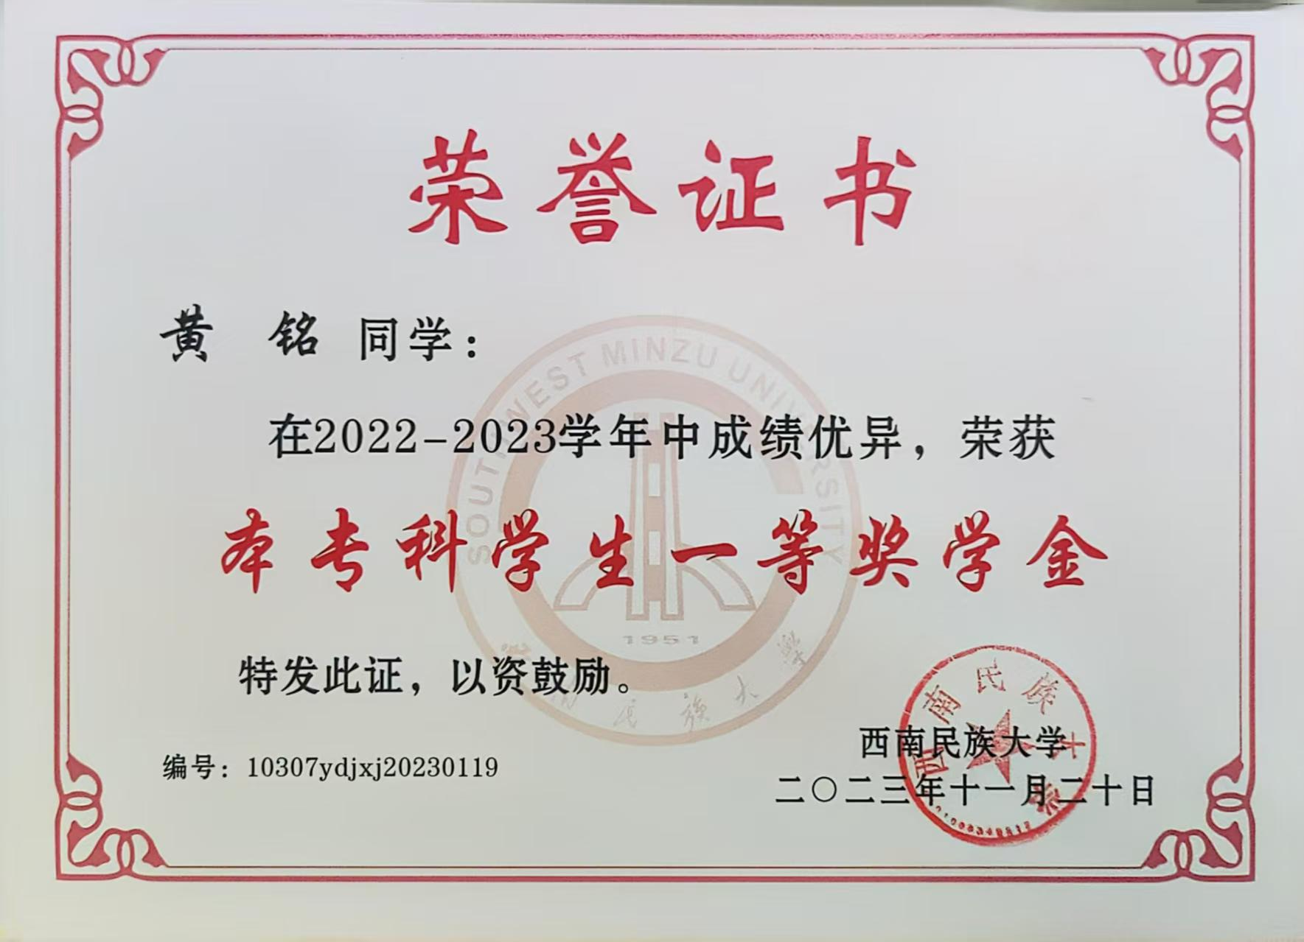
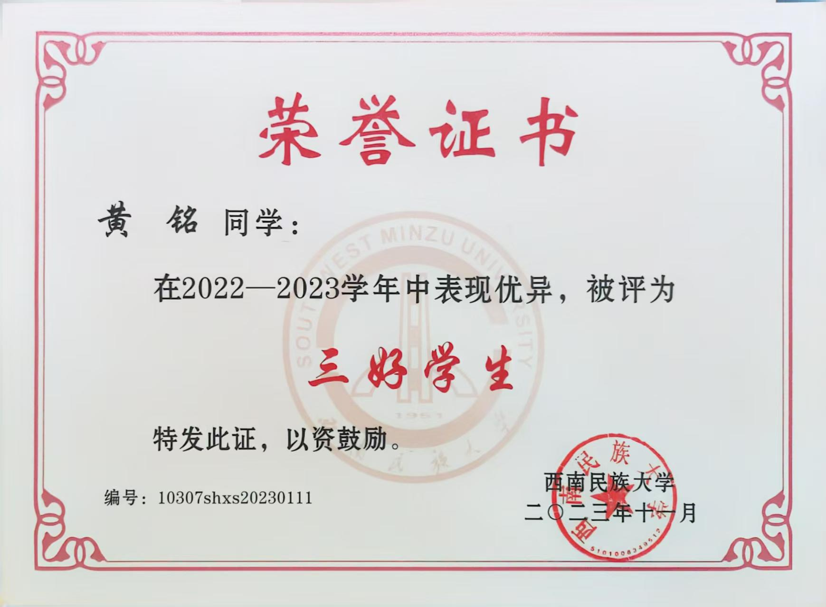
1.2 荣誉奖项
1次
2次
1次
2次
个人情况
国家奖学金
校一等
学业奖学金
优秀志愿者
校三好学生
项目经历
竞赛经历
未来规划和兴趣

Slide 6
02
—— ——
项目经历

Slide 7
科研项目
基于GAN的图像生成
探索深度生成模型在图像合成中的应用。
项目背景
个人情况
项目内容
应用深度卷积生成对抗网络(DCGAN)，搭建了包含五层转置卷积的生成器和五层卷积的判别器，使用Adam优化器进行对抗训练，对63,565张来源图像进行中心裁剪和Z-score标准化预处理。成功生成96x96像素的动漫头像，生成的图像具有较高质量/逼真度。
项目经历
竞赛经历
负责工作
未来规划和兴趣
实现DCGAN模型（生成器与判别器的搭建）。
执行图像数据预处理流程（中心裁剪、Z-score标准化）。

Slide 8
03
—— ——
竞赛经历

Slide 9
3.1 竞赛经历
算法竞赛实践（2023.03–2025.05）
——以赛促学，锤炼算法核心能力——
个人情况
在本科期间，通过校队选拔进入 ACM 算法集训队后， 开始系统学习动态规划、图论、贪心、数据结构与组合数学等算法。担任队伍代码实现，复杂度分析与优化角色，在比赛中负责数学建模与核心代码编写(c++)，累计完成牛客 / Codeforces/洛谷等平台算法题 1600+。 参加了诸多算法编程的比赛， 并获得了国际大学生程序设计竞赛(ACM-ICPC)亚洲区域赛铜奖，蓝桥杯国三，睿抗国二，团体程序设计天梯赛国二等若干项国家级和省级奖项。
项目经历
竞赛经历
收获和心得体会
1.本质抽象与模型构建：突破问题表象迷雾，直击数学内核。提炼关键变量与约束条件，建立可计算的数学模型，此项能力具备普适性迁移价值。
2.协同攻坚的团队效能：在头脑风暴、分工互补、容错保障的协作模式下，深化技术信任与战术配合意识，验证‘1+1>2’的团队作战价值。
未来规划和兴趣

Slide 10
3.2 竞赛成果
本科期间累计获算法编程类比赛国家级奖项11项，省级奖项16项
1
国际大学生程序设计竞赛(ACM-ICPC) 国家级三等奖
个人情况
2
睿抗机器人开发者大赛(RAICOM) 国家级二等奖
项目经历
3
全国高校计算机能力挑战赛 国家级三等奖
竞赛成果
竞赛经历
4
重庆市大学生程序设计竞赛 省级二等奖
5
未来规划和兴趣
蓝桥杯全国软件和信息技术专业人才大赛 国家级三等奖
6
全国高校计算机大赛-团体程序设计天梯赛 国家级三等奖(个人)

Slide 11
04
—— ——
未来规划和兴趣

Slide 12
4.1 未来规划
入学前
精读文献，深入了解导师及课题组的研究方向。
提前进行学习，掌握更多科研技能。
研一
确定论文选题、研究内容、研究思路，准备开题相关工作。
全身心投入论文的撰写、投稿与修改工作。
完成研一相关课程并且取得较好成绩
研二
继续论文的撰写、投稿与发表工作。
持续整理和总结研究成果，通过中期考核。
确定毕业论文选题及研究框架，完成毕业论文开题工作。
研三
对硕士期间的研究内容进行系统、全面的总结。
完成硕士学位论文的撰写，通过毕业答辩。
个人情况
项目经历
综合发展
4.2 未来兴趣方向
我感兴趣的方向是探索大模型在各种场景下的应用与落地，如何利用其强大的认知和生成能力去解决特定领域的实际问题。
未来规划和兴趣

Slide 13
—— 厦门大学 ASC实验室 ——
恳请老师批评指导
面试人：黄铭
本科学校：西南民族大学
本科专业：软件工程

